Slide 1

ГБОУ прогимназия № 130 Выборгского района Санкт-Петербурга
Удивительные места на Земле, где видна граница между водными пространствами.
Составила: Воспитатель ГПД Прищепа С. А.
Санкт-Петербург
2022

Slide 2
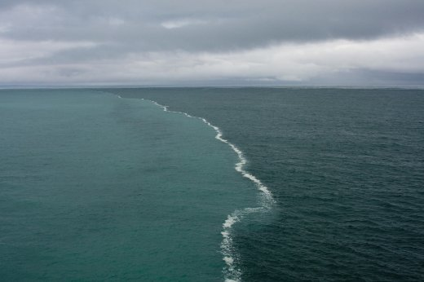
Северное море и Балтийское море

Slide 3
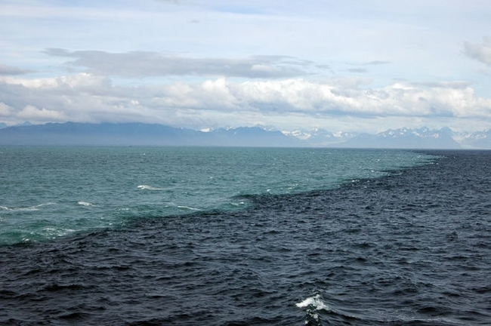
Место встречи Северного моря и Балтийского моря около города Скаген, Дания. Вода не смешивается из-за разной плотности.

Slide 4
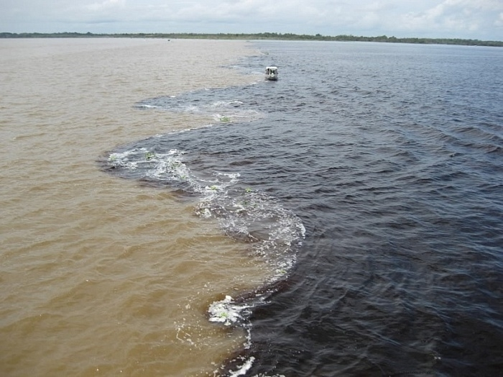
Средиземное море и
Атлантический океан
Место встречи Средиземного моря и Атлантического океана в Гибралтарском проливе.
Вода не смешивается из-за разницы плотности и солёности.

Slide 5
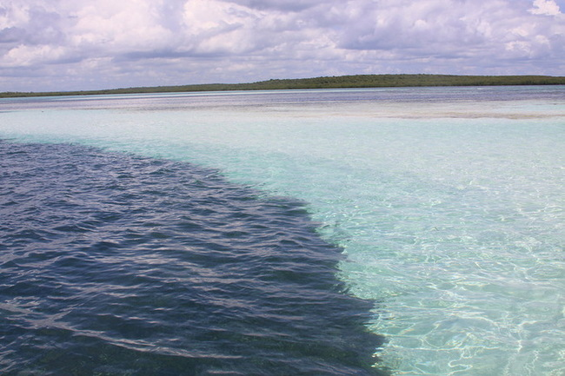
Карибское море и
Атлантический океан
Место встречи Карибского моря и Атлантического океана в районе Антильских островов.

Slide 6
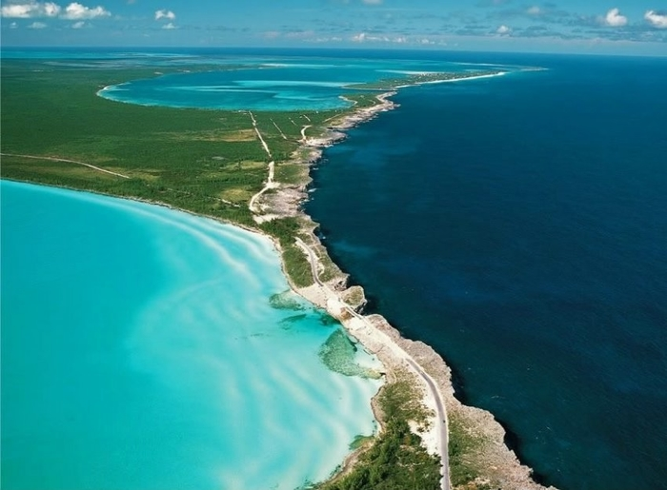
Место встречи моря и океана на острове Эльютера, Багамские острова. Слева — Карибское море (вода бирюзовая), справа — Атлантический океан (вода синяя).

Slide 7
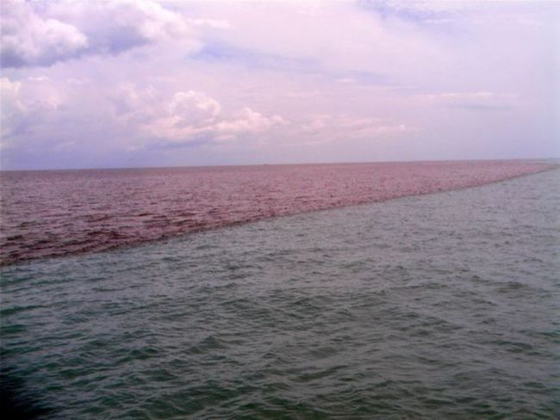
Река Суринам и
Атлантический океан
Место встречи реки Суринам и Атлантического океана в Южной Америке.

Slide 8
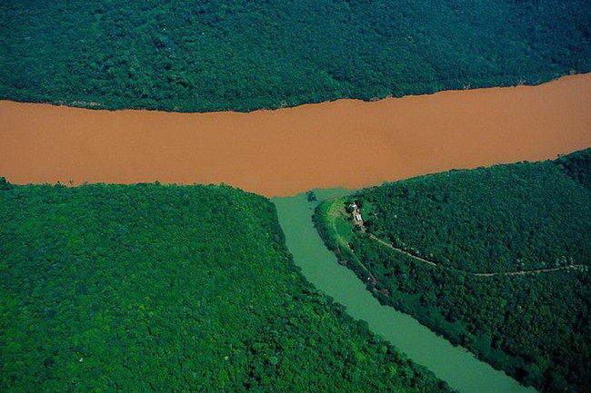
Река Уругвай и её приток
Место слияния реки Уругвай и ее притока в провинции Мисьонес, Аргентина. Одна из них очищается для нужд сельского хозяйства, другая в сезон дождей становится почти красной от глины.

Slide 9
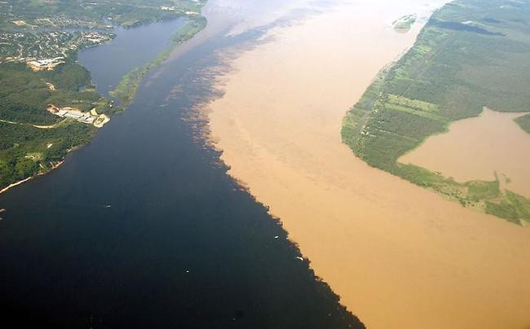
Риу-Негру и Солимойнс
(участок Амазонки) в Бразилии
Реки Риу-Негру и Солимойнс соединяются, но не смешиваются на протяжении 4 километров. Объясняется это разницей в температуре и скорости потока.

Slide 10
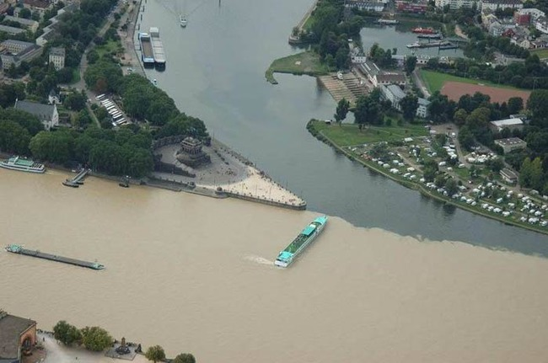
Мозель и Рейн

Slide 11
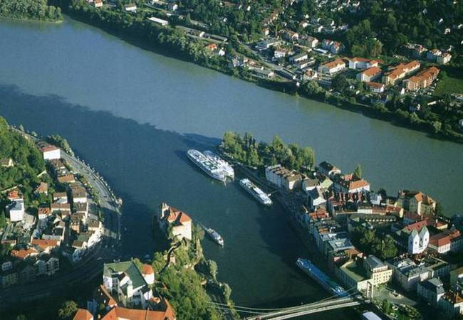
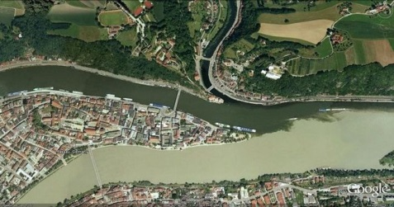
Ильц, Дунай и Инн
Место слияния трёх рек - Германия.

Slide 12
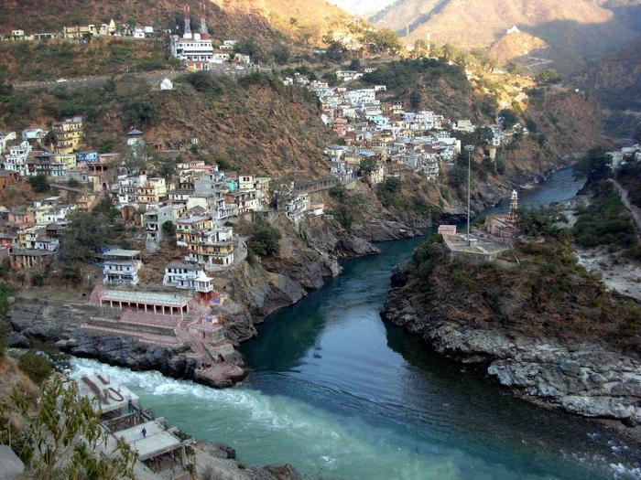
Алакнанда и Бхагиратхи
Место слияния рек - Индия. Алакнанда — тёмная, Бхагиратхи — светлая.

Slide 13
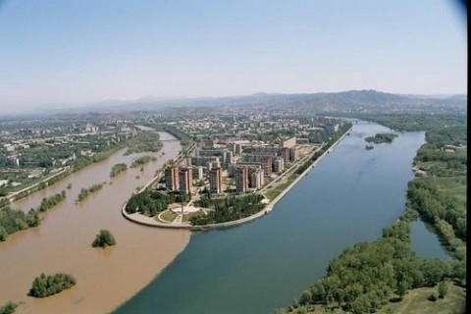
Иртыш и Ульба
Место слияния рек Иртыш и Ульба в Усть-Каменогорске, Казахстан. Иртыш чистый, Ульба мутная.

Slide 14
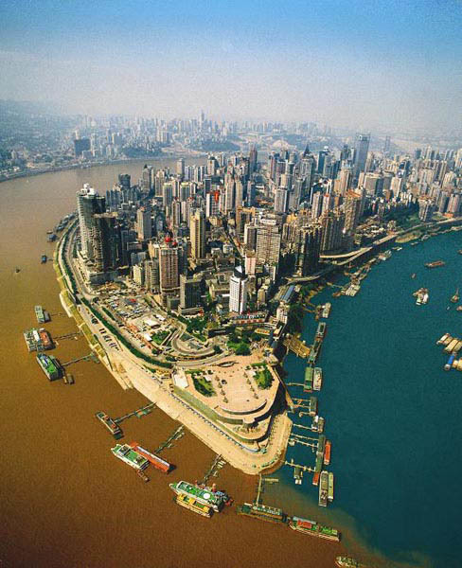
Цзялин и Янцзы
Место слияния рек Цзялин и Янцзы в Чунцине, Китай.

Slide 15
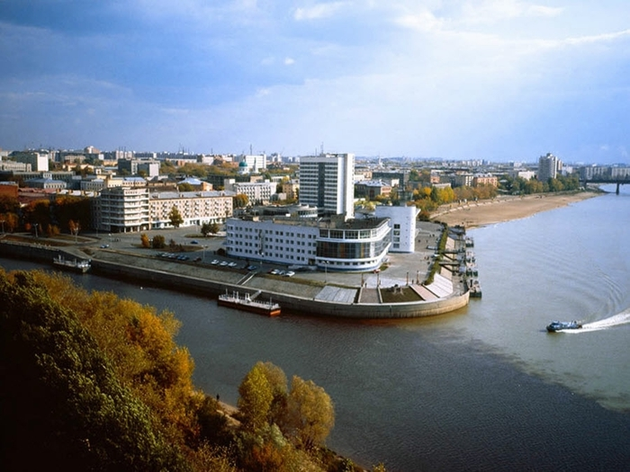
Иртыш и Омь
Место слияния рек Иртыш и Омь в Омске, Россия. Иртыш — мутный, Омь — прозрачная.

Slide 16
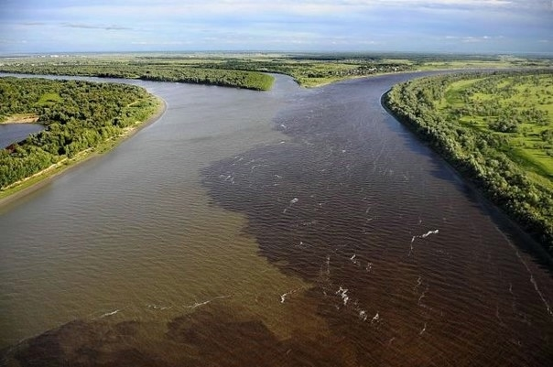
Иртыш и Тобол
Место слияния рек Иртыш и Тобол около Тобольска, Тюменская обл., Россия. Иртыш — светлый, мутный, Тобол — тёмный, прозрачный.

Slide 17
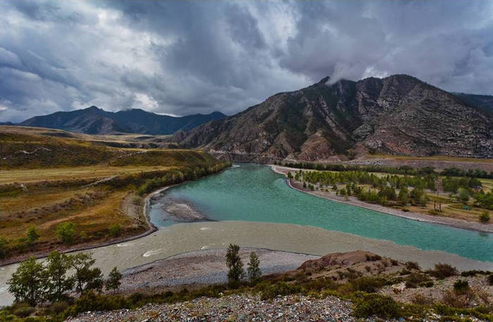
Чуя и Катунь
Место слияния рек в Республике Алтай, Россия. Соединяясь вместе, они образуют единый двухцветный с четкой границей поток и какое-то время текут, не смешиваясь.

Slide 18
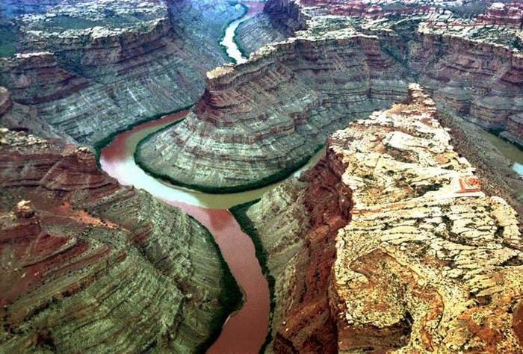
Грин и Колорадо
Место слияния рек в Национальном парке Каньонлендс, штат Юта, США. Грин — зеленая, а Колорадо — коричневая. Русла этих рек пролегают сквозь различные по составу горные породы, потому и цвета воды столь контрастные.

Slide 19
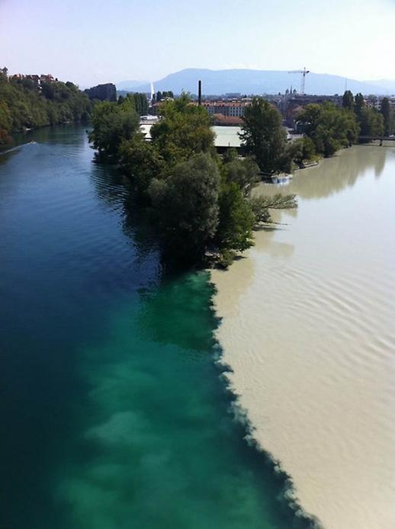
Рона и Арв
Место слияния рек в Женеве, Швейцария.

Slide 20
СПАСИБО ЗА ВНИМАНИЕ !

